Slide 1



Slide 2
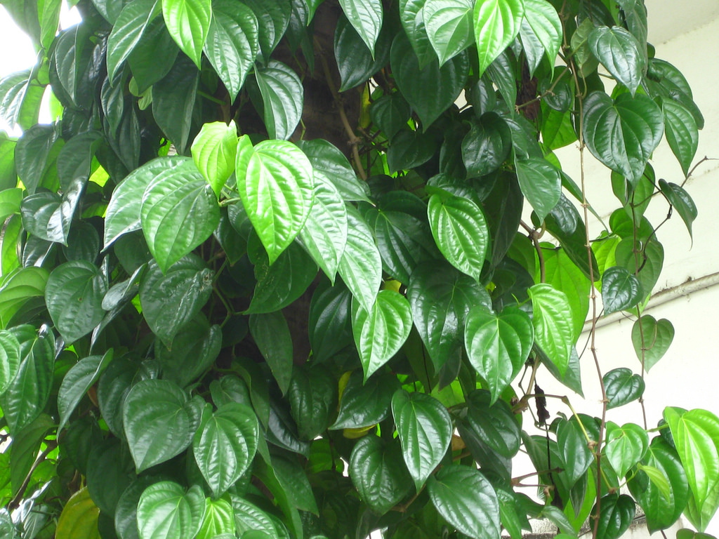
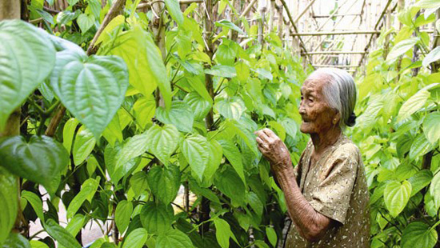
Cây gì quấn quýt vườn nhà
Lá thơm dành tặng riêng bà sớm hôm?
Cây trầu

Slide 3
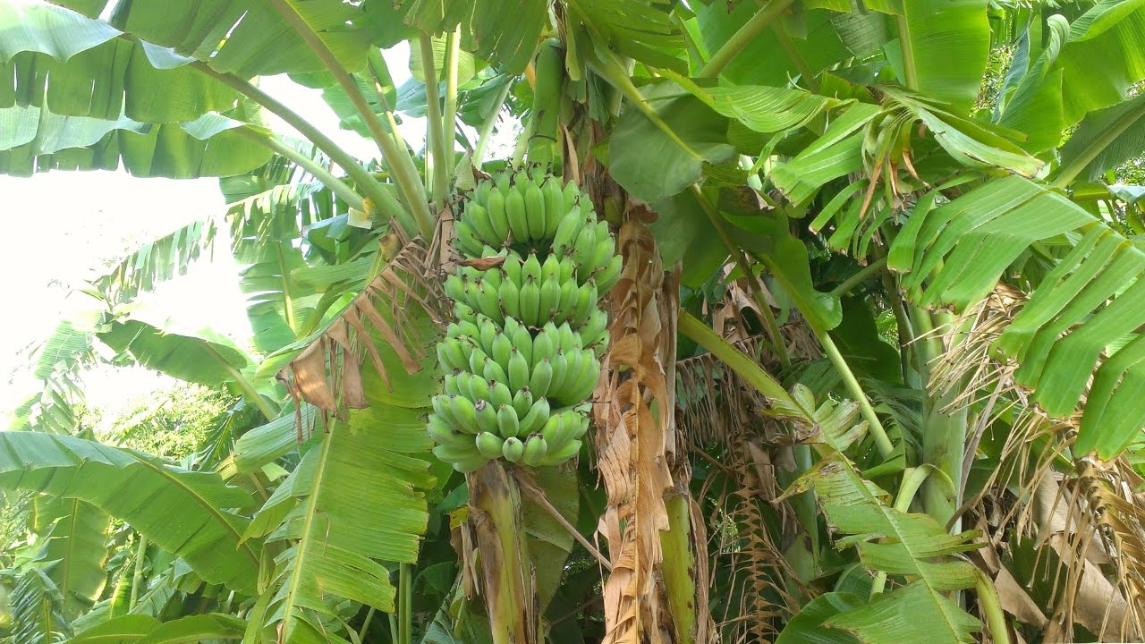
Cây gì thân nhẵn, lá xanh
Có buồng quả chín, ngọt lành thơm ngon?
Cây chuối

Slide 4




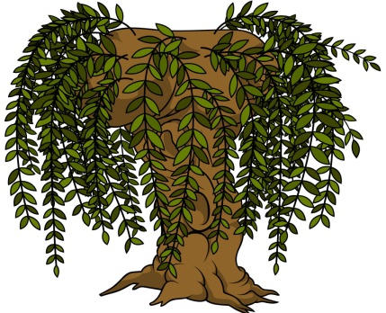
THIÊN NHIÊN KÌ THÚ
Bài
5
CÂY LIỄU DẺO DAI

Slide 5

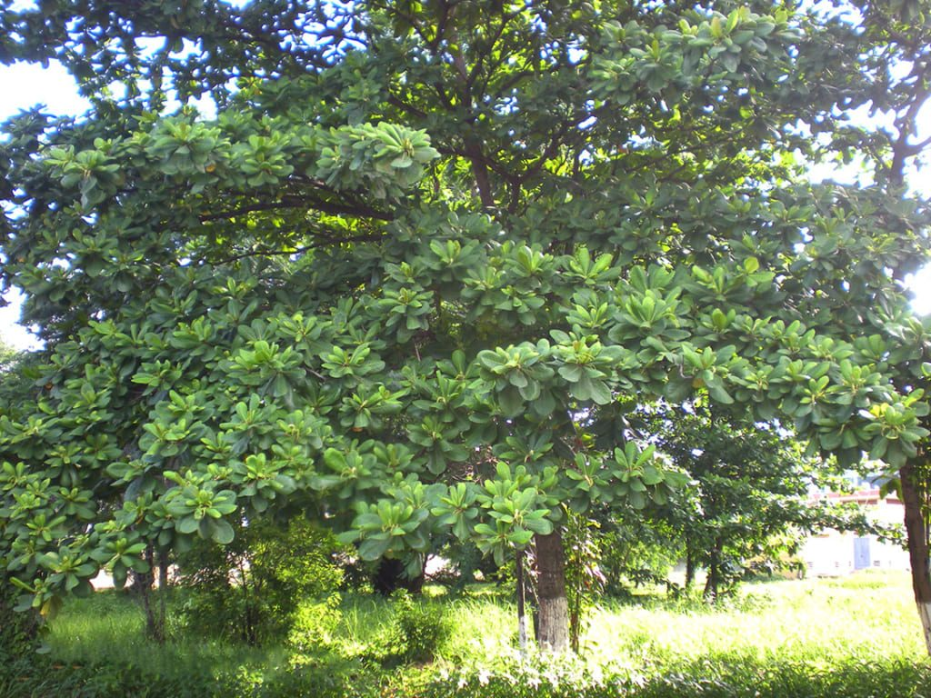
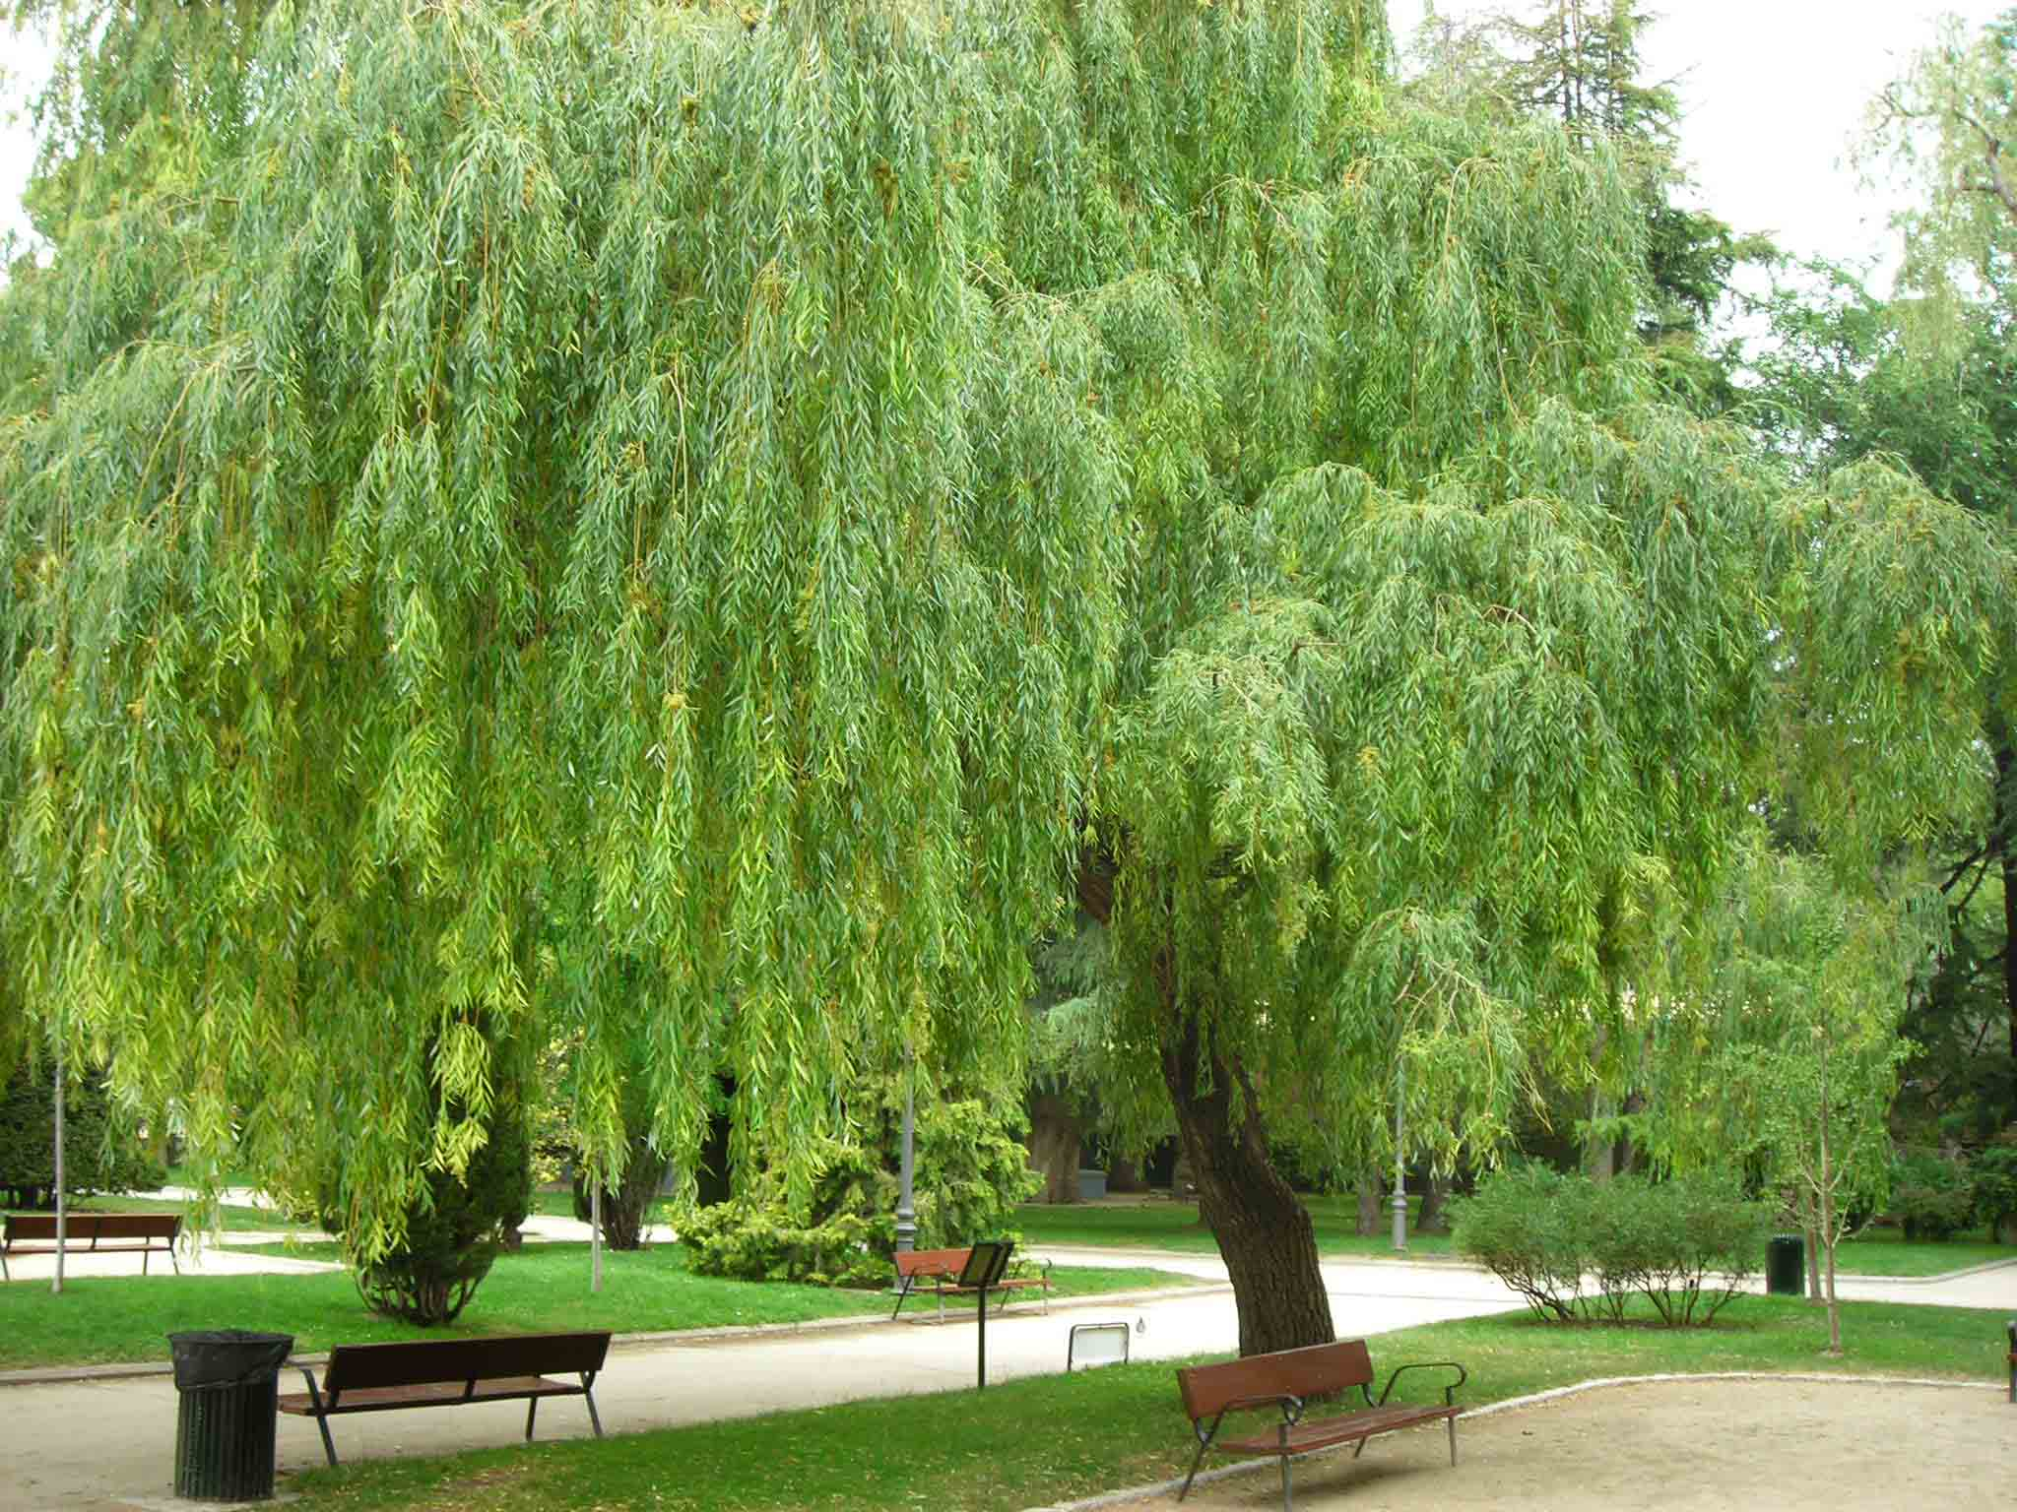
Nói về đặc điểm khác nhau giữa hai cây trong tranh

Slide 6

Đọc
Cây liễu dẻo dai
Trời nổi gió to. Cây liễu không ngừng lắc lư. Thấy vậy, Nam rất lo cây liễu sẽ bị gãy. Nam hỏi mẹ:
- Mẹ ơi, cây liễu mềm yếu thế, liệu có bị gió làm gãy không ạ?
Mẹ mỉm cười đáp:
- Con yên tâm, cây liễu sẽ không sao đâu.
Mẹ giải thích:
- Thân cây liễu tuy không to nhưng dẻo dai. Cành liễu mềm mại, có thể chuyển động theo chiều gió. Vì vậy, cây không dễ bị gãy. Liễu còn là loài cây dễ trồng. Chỉ cần cắm cành xuống đất, nó có thể nhanh chóng mọc lên cây non.
(Hải An)

Slide 7
Cây liễu dẻo dai
Trời nổi gió to. Cây liễu không ngừng lắc lư. Thấy vậy, Nam rất lo cây liễu sẽ bị gãy. Nam hỏi mẹ:
- Mẹ ơi, cây liễu mềm yếu thế, liệu có bị gió làm gãy không ạ?
Mẹ mỉm cười đáp:
- Con yên tâm, cây liễu sẽ không sao đâu.
Mẹ giải thích:
- Thân cây liễu tuy không to nhưng dẻo dai. Cành liễu mềm mại, có thể chuyển động theo chiều gió. Vì vậy, cây không dễ bị gãy. Liễu còn là loài cây dễ trồng. Chỉ cần cắm cành xuống đất, nó có thể nhanh chóng mọc lên cây non.
(Hải An)

Slide 8
Cây liễu dẻo dai
Trời nổi gió to.//Cây liễu không ngừng lắc lư.//Thấy vậy, Nam rất lo cây liễu sẽ bị gãy.//Nam hỏi mẹ:
- Mẹ ơi, cây liễu mềm yếu thế, liệu có bị gió làm gãy không ạ?//
Mẹ mỉm cười đáp:
- Con yên tâm, cây liễu sẽ không sao đâu.//
Mẹ giải thích:
- Thân cây liễu tuy không to nhưng dẻo dai.//Cành liễu mềm mại, có thể chuyển động theo chiều gió.//Vì vậy, cây không dễ bị gãy.//Liễu còn là loài cây dễ trồng.//Chỉ cần cắm cành xuống đất, nó có thể nhanh chóng mọc lên cây con.//
(Hải An)
Trời nổi gió to. Cây liễu không ngừng lắc lư. Thấy vậy, Nam rất lo cây liễu sẽ bị gãy. Nam hỏi mẹ:
- Mẹ ơi, cây liễu mềm yếu thế, liệu có bị gió làm gãy không ạ?
Mẹ mỉm cười đáp:
- Con yên tâm, cây liễu sẽ không sao đâu.
Mẹ giải thích:
- Thân cây liễu tuy không to nhưng dẻo dai. Cành liễu mềm mại, có thể chuyển động theo chiều gió. Vì vậy, cây không dễ bị gãy. Liễu còn là loài cây dễ trồng. Chỉ cần cắm cành xuống đất, nó có thể nhanh chóng mọc lên cây con.
(Hải An)

Slide 9


Cây liễu dẻo dai
Trời nổi gió to. Cây liễu không ngừng lắc lư. Thấy vậy, Nam rất lo cây liễu sẽ bị gãy. Nam hỏi mẹ:
- Mẹ ơi, cây liễu mềm yếu thế, liệu có bị gió làm gãy không ạ?
Mẹ mỉm cười đáp:
- Con yên tâm, cây liễu sẽ không sao đâu.
Mẹ giải thích:
- Thân cây liễu tuy không to nhưng dẻo dai. Cành liễu mềm mại, có thể chuyển động theo chiều gió. Vì vậy, cây không dễ bị gãy. Liễu còn là loài cây dễ trồng. Chỉ cần cắm cành xuống đất, nó có thể nhanh chóng mọc lên cây con.
(Hải An)
1
2

Slide 10
Luyện đọc câu dài:
Thân cây liễu tuy không to nhưng dẻo dai.

Slide 11
Cây gì xuất hiện trong bài?
Cây liễu
Thân cây liễu có đặc điểm gì?
Thân cây liễu không to nhưng dẻo dai.

Slide 12
Cành liễu có đặc điểm gì?
Cành liễu mềm mại, có thể chuyển động theo chiều gió
Vì sao nói liễu là loài cây dễ trồng?
Liễu là loài cây dễ trồng vì chỉ cần cắm cành xuống đất, nó có thể nhanh chóng mọc lên cây non.

Slide 13
Giải nghĩa từ khó:
Dẻo dai :
có khả năng chịu đựng trong khoảng thời gian dài.
Lắc lư :
nghiêng bên nọ, nghiêng bên kia.
Mềm mại:
mềm và gợi cảm giác dẻo dai.

Slide 14
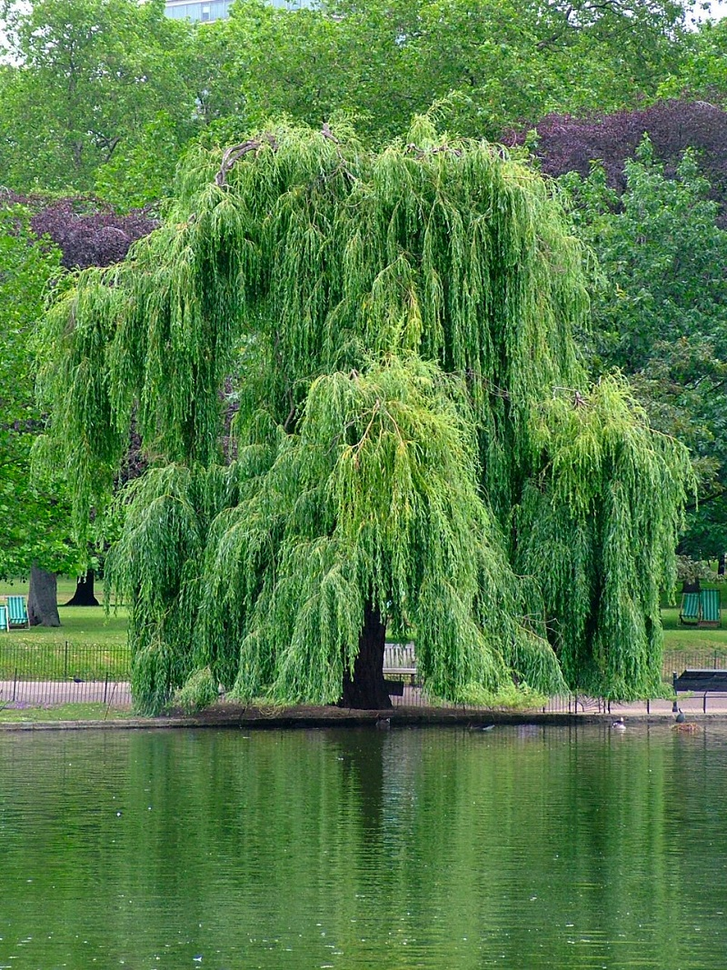
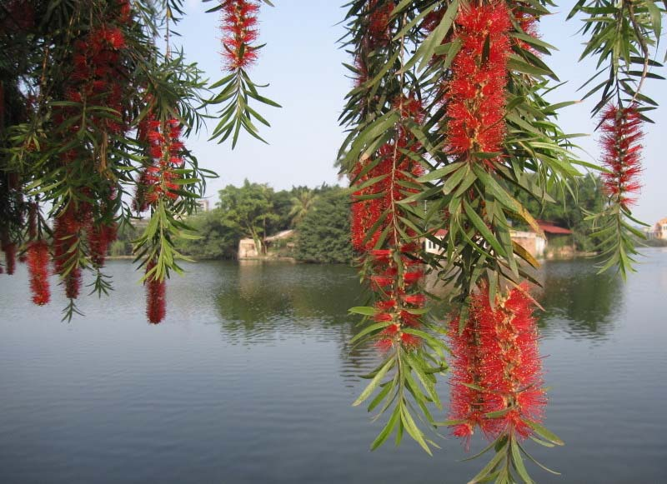

Slide 15

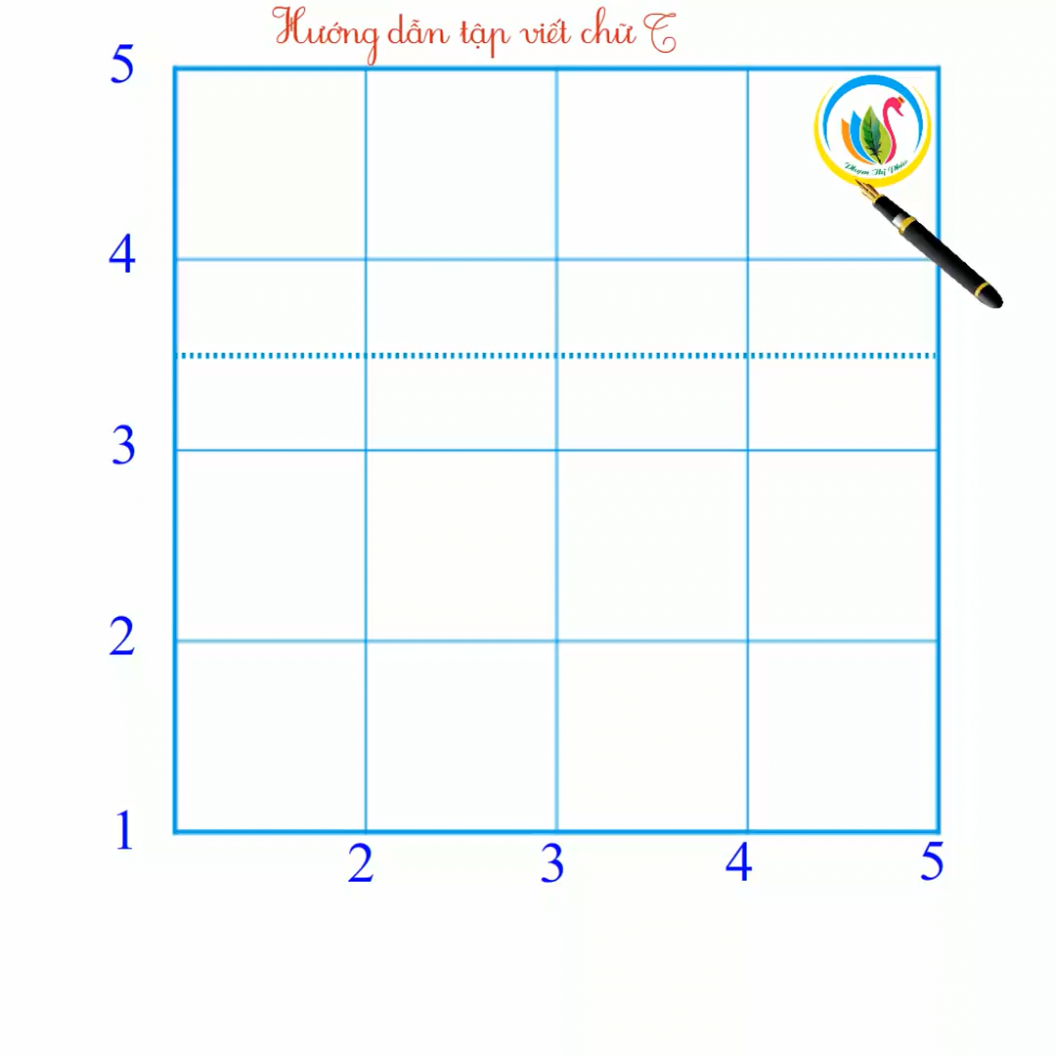
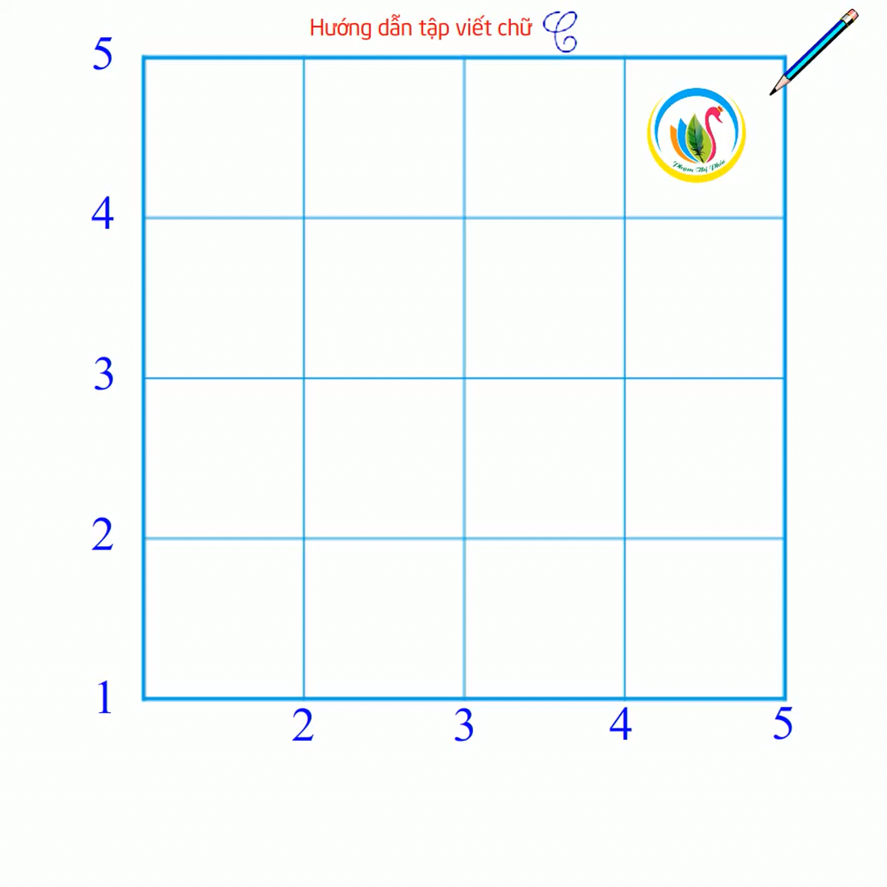

Slide 16


Viết vào vở câu trả lời cho câu hỏi a và b ở mục 3
a. Thân cây liễu (…).
b. Cành liễu (…).
a) Thân cây lΗğu δŪg Ǉo ηưng Ύ˞o dai.
b) Càζ lΗğu Εϛm jại, có Ό˘ εuΐϜn đųg
Ό;o εΗϛu gió.

Slide 17
Dặn dò:
Đọc lại bài: Cây liễu dẻo dai (trang 118, 119).
Chuẩn bị bài mới (trang 120, 121).

